Slide 1

Flutterを用いた アプリ制作
AIシステム科2年 村上凌太

Slide 2
制作に取り組んだこと
Flutter
を使ったワーク管理アプリ
シフト管理をする機能
給与計算ができる機能
仕事で重要な事をメモできる機能

Slide 3


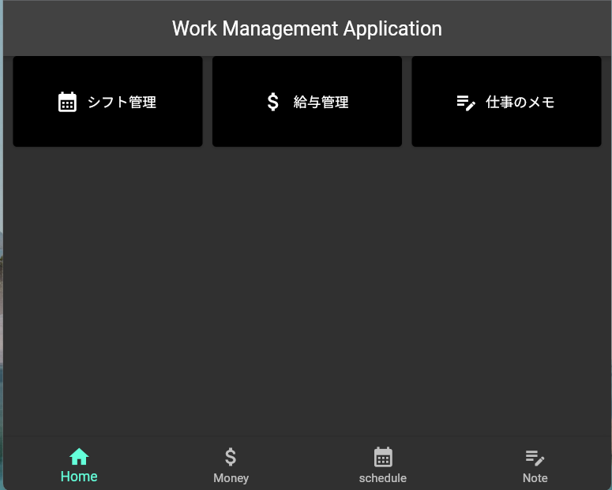
開発できたこと
ホーム画面から各々のページに移動できる
ボタンの実装
ホーム画面のデザイン
各々のページでそれっぽいものを出すこと

Slide 4
良かった点と改善点
良かった点
改善点
各々のページに飛べるボタンを実装できた
自分が作りたいデザインのホーム画面を作れた
カレンダーや計算機をアプリに搭載できた
それぞれのページで動かす機能を実装する事が難しかった
見た目だけで機能していないボタンが多い
コピペを使うことが多かった

Slide 5

今回の制作で学べた事
初めてFlutterでのアプリ開発を経験できた
HTMLと似たものだと思っていたがFlutterの方が難しかった
便利なプロパティが多く、自分で作らなくても様々な機能をFlutterを使えば導入することができる

Slide 6




ご清聴ありがとうございました

